Slide 1

2024 경기문화유산활용 공모사업
국가문화예술지원시스템
NCAS 안내 매뉴얼
<회원가입>

Slide 2
국가문화예술지원시스템 NCAS 안내 매뉴얼
2024경기 문화유산 활용사업 공모 지원신청과 선정 이후 교부신청은
국가문화예술지원시스템 (ncas.or.kr)를 통해 온라인으로 진행됩니다.
국가문화예술지원시스템(이하 NCAS)란?
예술가, 예술단체 보조금 지원사업의 신속한 업무환경 구축을 위해 만들어진 표준화된 온라인 시스템입니다. 한국문화예술위원회가 구축하여 17개 광역자치단체(문화재단)의 보조금 주관기관이 함께 사용하고 있습니다.
회원가입 시 유의사항
NCAS 회원가입은 한 번만 진행해주세요. 이전에 가입하신 적이 있다면 다시 가입하지 않아도 됩니다.
반드시 지원신청 주체를 확인하여 회원가입을 진행해주세요.
‘개인’ 자격으로 지원신청 → ‘개인 회원가입’ / ‘단체’ 자격으로 지원신청 → ‘단체 회원가입’
단체 회원가입을 하시려면 먼저 대표자 개인 회원가입이 필요합니다.
단체 회원가입 시 사업자등록증, 법인등록증(법인등기부등본), 고유번호증 중 1개 이상의 서류가 필요합니다.

Slide 3

국가문화예술지원시스템 NCAS 안내 매뉴얼
목차
개인 회원가입
단체 회원가입
문의처
4p.
11p.
20p.

Slide 4
- 회원가입

Slide 5
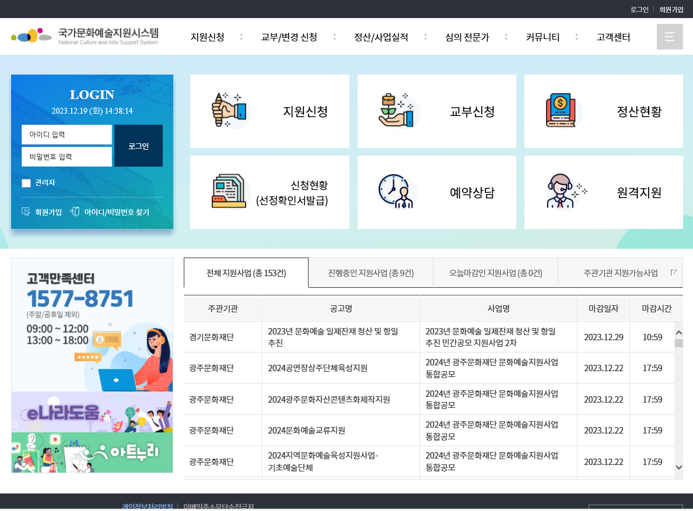
회원가입
1
1 | 회원가입 버튼을 누르게 되면 회원가입이 가능 회원가입 버튼 위치 (회원가입 버튼 2개 존재) 1) 로그인 영역 하단 2) 우측 상단
2 | 아이디와 비밀번호 잊어버렸을 경우 ID/PW 찾기 버튼 클릭
1
2

Slide 6
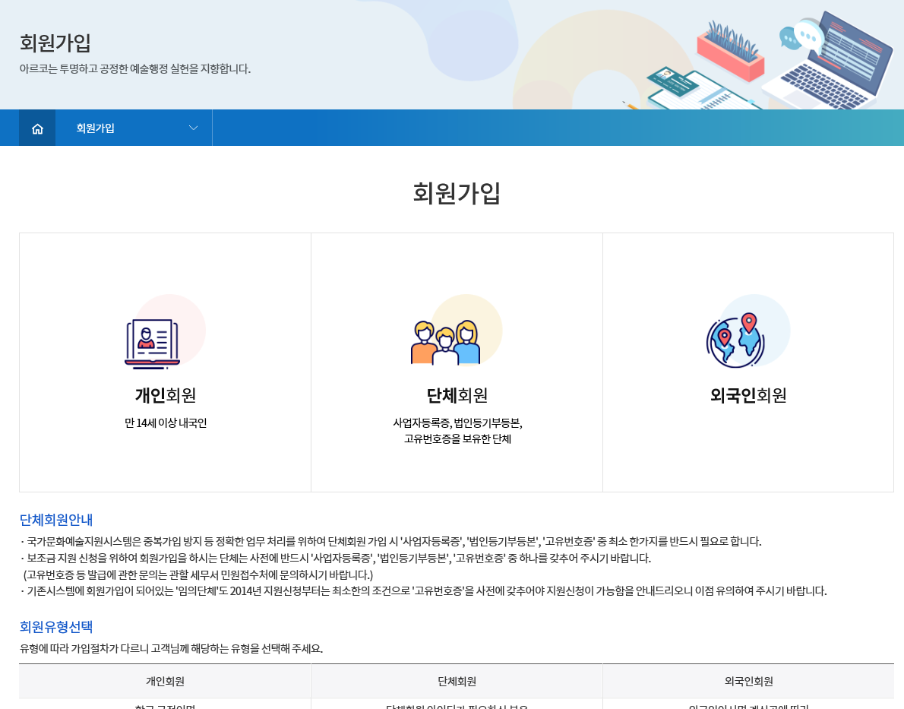
회원가입
1 | 회원가입은 3가지로 구분되어 가입가능 개인회원 : 주민등록이 국내에 등록된 사람 단체회원 : [사업자등록증], [법인등기부등본], [고유번호증] 중 최소 1가지 필요 * 고유번호증 발급 문의 : 관할 세무서 * 임의단체 가입 불가 외국인회원
2
1

Slide 7





개인회원 가입 절차
STEP 1
STEP 2
STEP 3
본인확인
정보작성
가입완료
휴대폰 인증(PASS)
필수입력 정보
이름
생년월일
휴대폰 번호
이름
생년월일
성별
아이디
비밀번호
E-mail
휴대전화
자택주소
네이버 인증
이름
생년월일
휴대폰 번호
기타입력 (선택)
카카오 인증(준비중)
필명, 전화번호, 등록소재지,
사무실 주소, 홈페이지
이름
생년월일
휴대폰 번호
카카오 인증은 현재 준비중에 있습니다!
개인정보보호법 준수

Slide 8
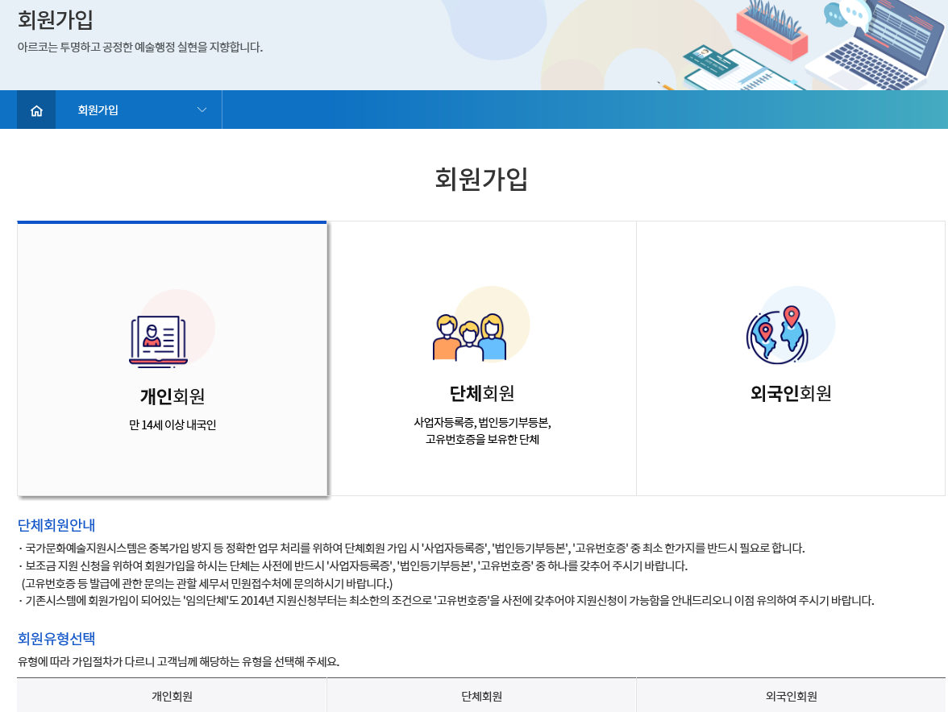
회원가입 > 개인회원가입 ①
1 | 개인회원가입 클릭
1

Slide 9
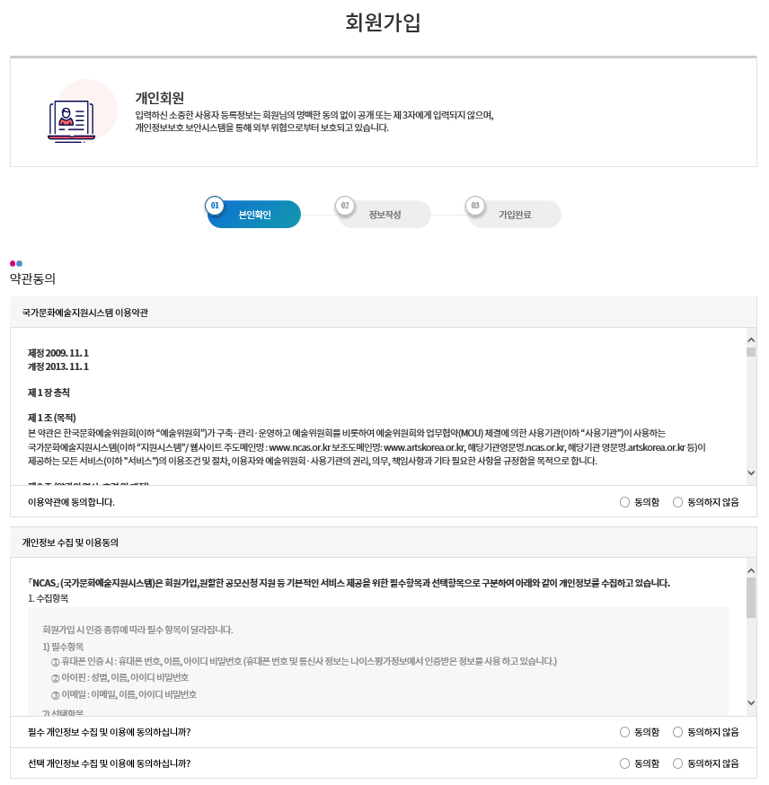
회원가입 > 개인회원가입 ②
1 | 약관이용 전체동의 해야 함
2 | 전체 동의 버튼을 클릭하면 전체 동의함에 자동 클릭이 됨
3 | 본인확인 휴대폰인증, 아이핀인증, 이메일 인증 3가지 인증 중 1택 하여 본인확인 진행
1
다음페이지 →

Slide 10
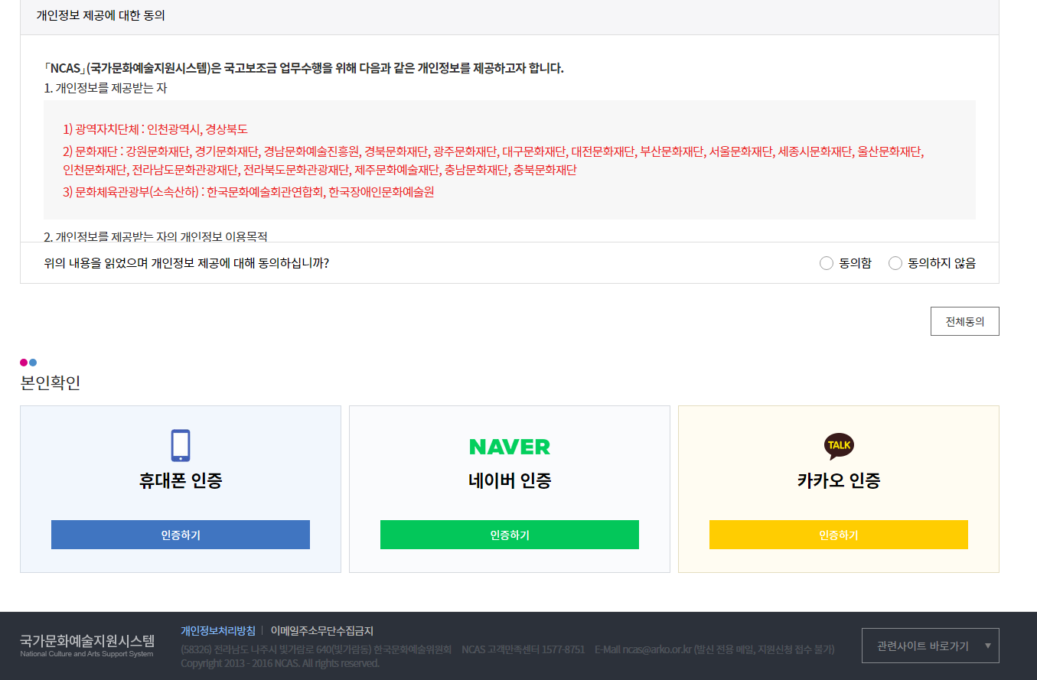
회원가입 > 개인회원가입 ②
1 | 약관이용 전체동의 해야 함
2 | 전체 동의 버튼을 클릭하면 전체 동의함에 자동 클릭이 됨
3 | 본인확인 휴대폰인증, 네이버 인증, 카카오 인증 (준비중) 3가지 인증 중 1택 하여 본인확인 진행
2
3
준비중
← 이전페이지

Slide 11
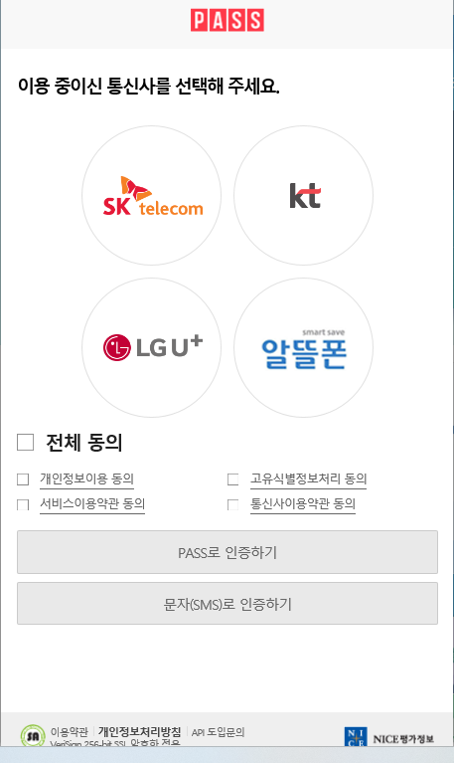
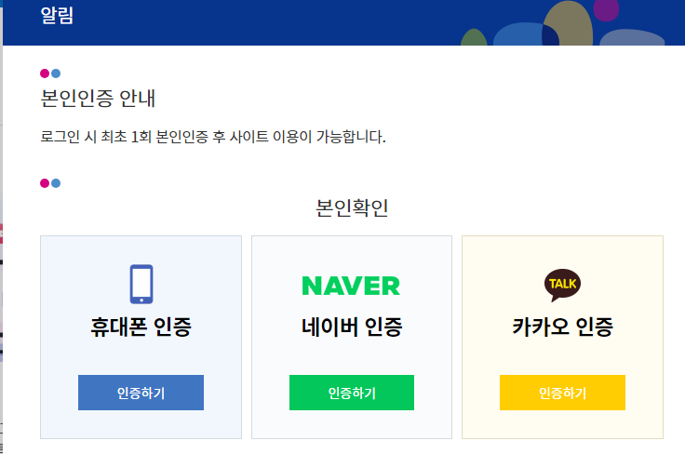
로그인 [핸드폰 인증 방법]
2
본인인증을 안한 회원은 로그인 시 최초 1회 본인인증 후 홈페이지 이용 가능
1 | [핸드폰 인증방법] 휴대폰 인증 버튼 클릭
2 | 본인명의로 이용중인 통신사 선택
3 | 전체동의 체크
4 | 본인인증 진행
1
3
4
← 이전페이지

Slide 12
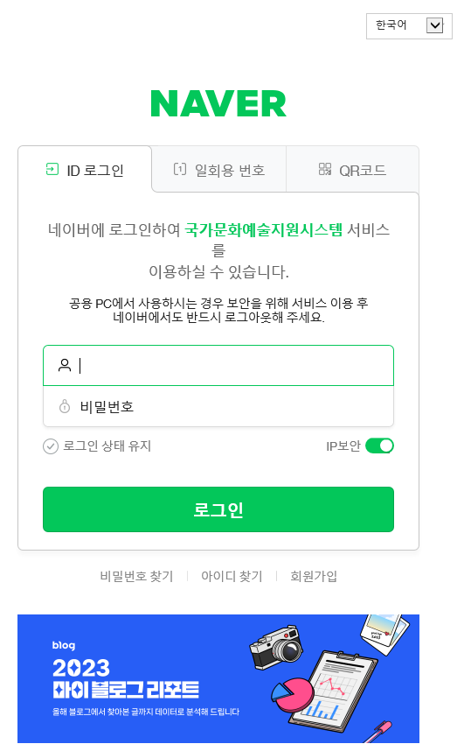
로그인 [네이버 인증 방법]
본인인증을 안한 회원은 로그인 시 최초 1회 본인인증 후 홈페이지 이용 가능
1 | [네이버 인증방법] 네이버 인증 버튼 클릭
2 | 네이버 계정 입력
3 | 로그인 버튼 클릭
1
2
3
← 이전페이지

Slide 13
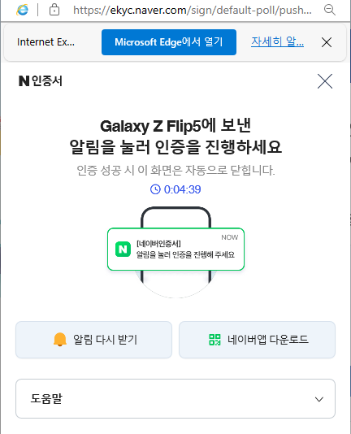
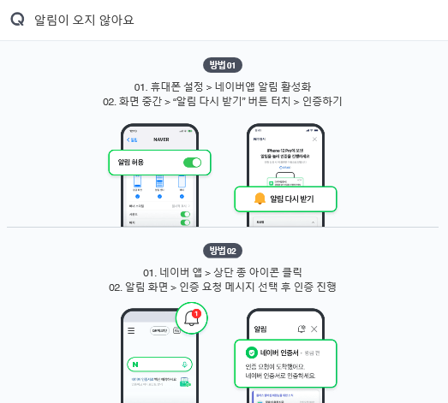

로그인 [네이버 인증 방법]
4
본인인증을 안한 회원은 로그인 시 최초 1회 본인인증 후 홈페이지 이용 가능
4 | [네이버 인증방법] 네이버 계정과 연결되어있는 핸드폰으로 알람이 뜨고, 핸드폰으로 인증 진행 해주면 됨

Slide 14
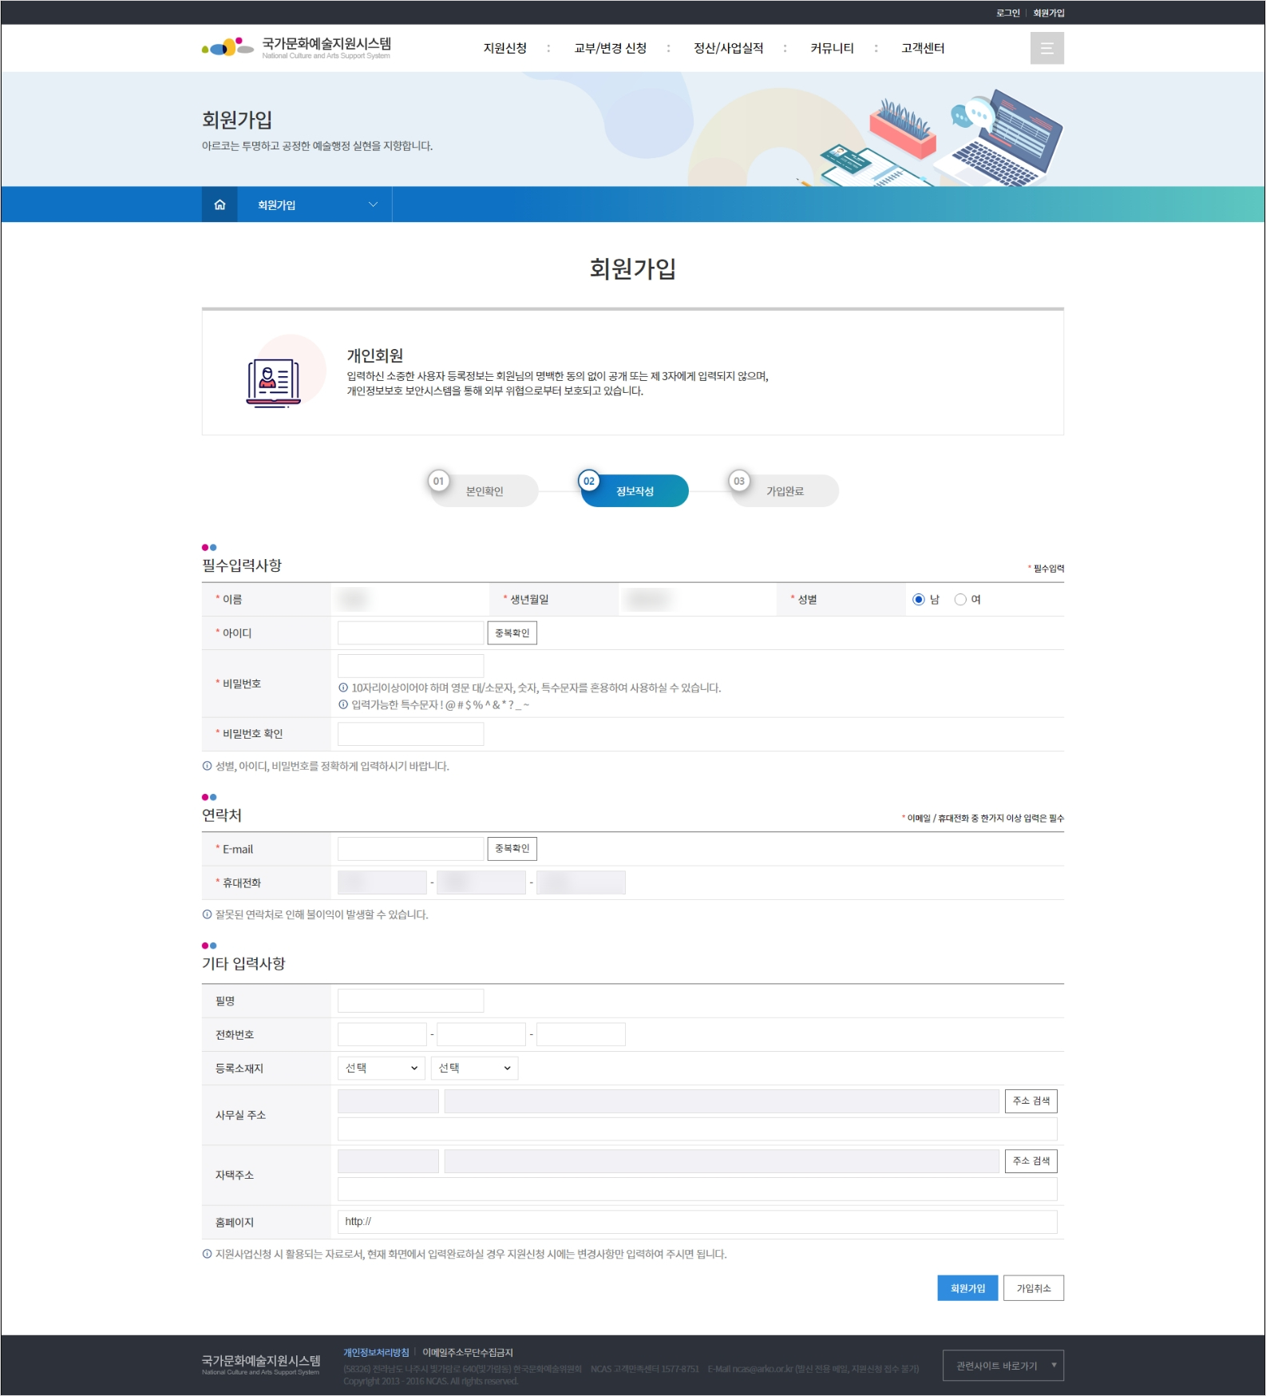
회원가입 > 개인회원가입 ③
1 | 필수 입력사항 작성 아이디 입력 후 [아이디 중복확인] 클릭 필수
2 | 연락처 작성 E-mail, 휴대전화 필수 입력
1
2
다음페이지 →

Slide 15
회원가입 > 개인회원가입 ③
3 | 기타 입력사항 작성 * 지원신청 시 활용되는 자료
4 | 주소 부분은 회원 가입 시에는 필수 사항이 아니지만 지원신청 시 입력 필요사항 *등록소재지 선택 : [지역을선택해 주세요] 클릭후 해당 지역 선택하면 가입완료한뒤 내정보방에 등록 소재지가 자동으로 반영됨 (입력하지 않으면 추후 가입완료한뒤 내정보방에서 필수로 입력해야함)
5 | 입력사항 작성 완료 후 [회원가입] 버튼 클릭
3
4
5
← 이전페이지

Slide 16







단체회원 가입 절차
STEP 1
STEP 2
STEP 3
STEP 4
STEP 5
약관동의
단체확인
대표자확인
정보작성
가입완료
이용 약관 동의
개인사업자
대표자 가져오기
필수 입력 정보
- 단체이름
- 사업자등록번호
- 대표자 이름
대표자 생년월일
대표자 성별
- 단체명
아이디
비밀번호
대표자
사업자등록번호
고유번호
법인번호
법적 자격구분
개인정보 수집 및
이용 동의
영리법인
- 단체이름
사업자등록번호
법인번호
작성자 본인 인증
개인정보보호법 준수
- 휴대폰 인증
네이버 인증 (준비중)
카카오 인증 (준비중)
단체확인에서
단체 유형에 따라
개인사업자는,
사업자등록번호
법인은,
법인번호 및 사업자등록번호 또는 고유번호
공식단체는,
고유번호가 필수 항목
비영리법인
- 단체이름
고유번호
법인번호
대표자를 찾지 못한 경우
개인회원가입 클릭으로
개인회원 가입단계로 이동
대표자 개인회원 가입 후 다시 단체회원 가입 진행
공식단체
- 단체이름
고유번호
임의단체 가입 불가!!!

Slide 17
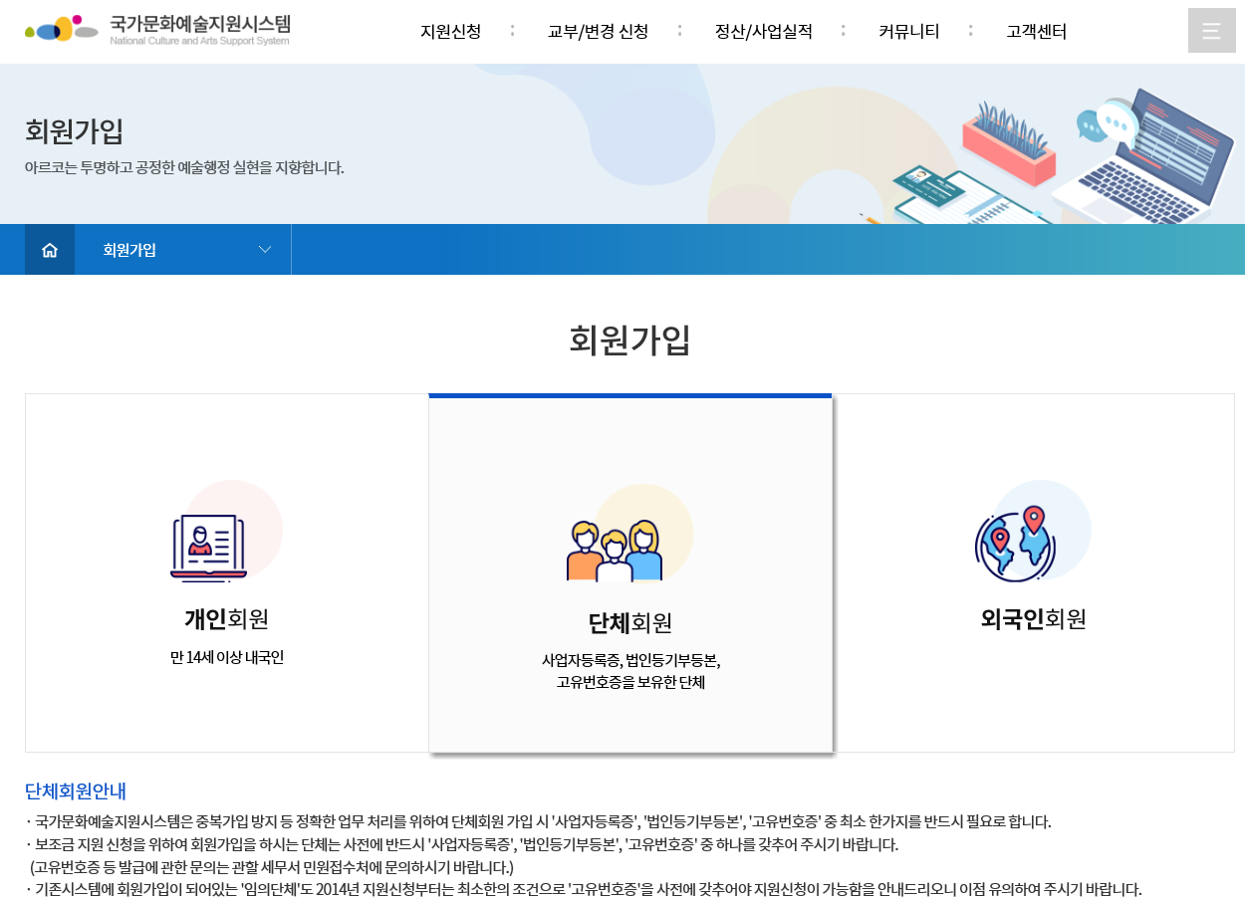
회원가입 > 단체회원가입 ①
1 | 단체회원가입 클릭 [사업자등록증], [법인등기부등본], [고유번호증] 중 최소 한가지 필요 고유번호증 발급문의 : 관할세무서 임의단체 가입 불가
1

Slide 18
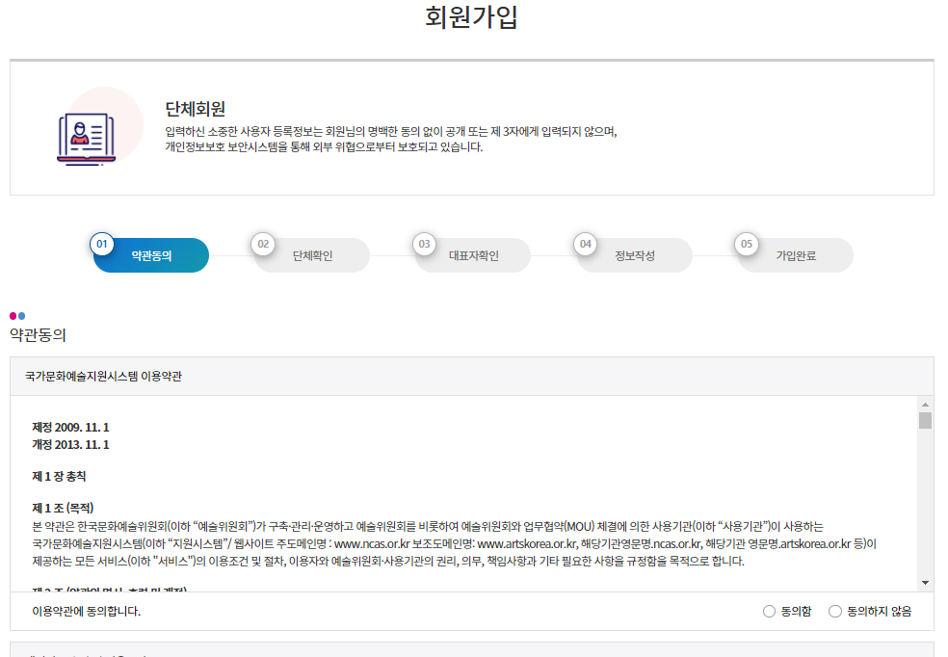
회원가입 > 단체회원가입 ②
1 | 약관이용 전체동의 해야함
2 | 전체 동의 버튼을 클릭하면 전체 동의함에 자동 클릭이 됨
3 | 전체 동의버튼에 클릭 후 다음버튼 클릭해야 함
1
다음페이지 →

Slide 19
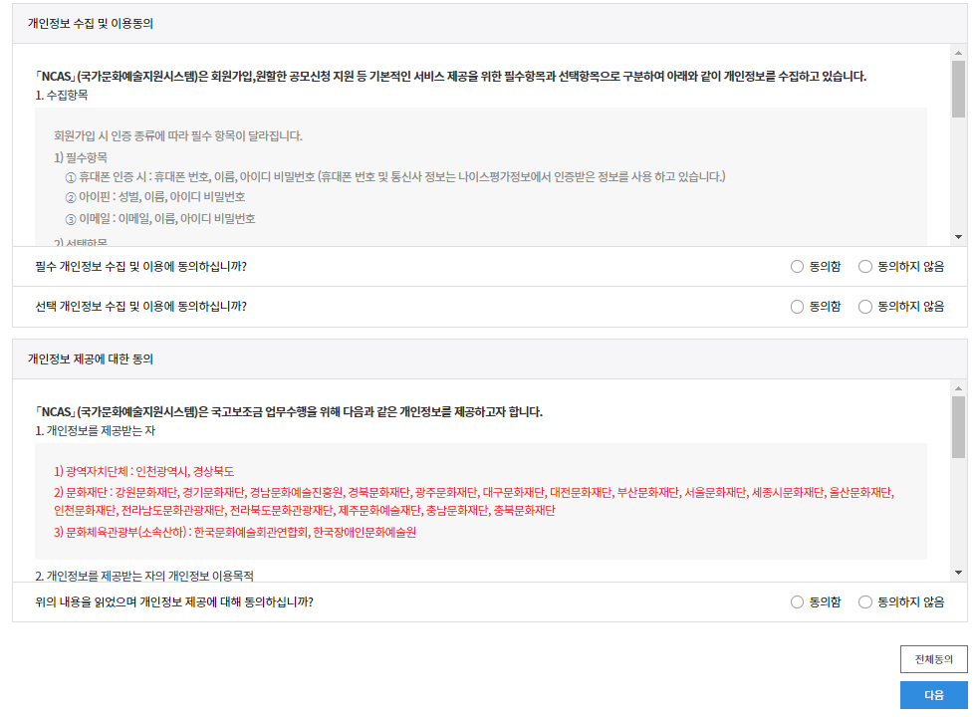
회원가입 > 단체회원가입 ②
1 | 약관이용 전체동의 해야함
2 | 전체 동의 버튼을 클릭하면 전체 동의함에 자동 클릭이 됨
3 | 전체 동의버튼에 클릭 후 다음버튼 클릭해야 함
2
3
← 이전페이지

Slide 20
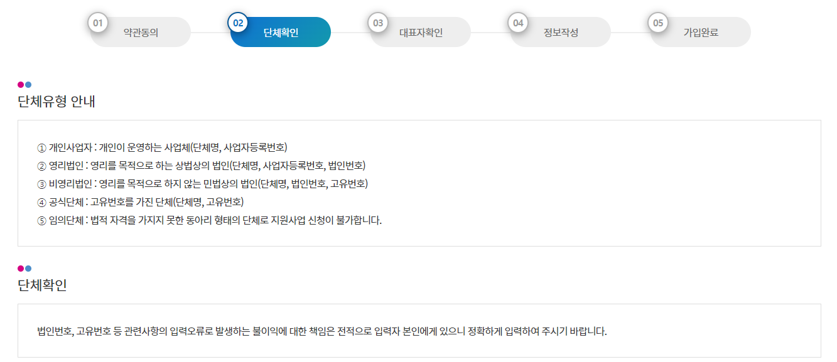
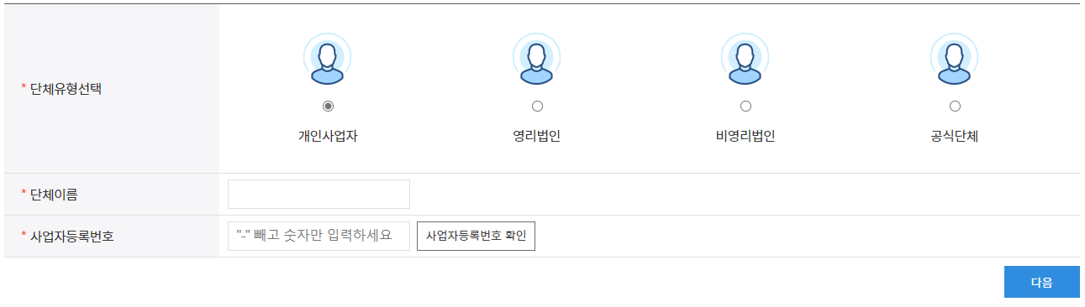
회원가입 > 단체회원가입 ③
1 | 단체 유형 선택 클릭 개인사업자 단체명, 사업자등록번호 영리법인 단체명, 사업자등록번호, 법인번호 비영리법인 단체명, 법인번호, 고유번호 공식단체 단체명, 고유번호 임의단체는 가입불가 비영리법인이라 할지라도 법인등기부등본이 없으면 공식단체로 간주, 공식단체로 단체유형 선택 후 가입절차 진행
2 | 다음버튼 클릭
“사업자등록번호를 확인해 주십시오” 라는 메시지가 나오면 인증기관으로 문의 인증기관 : NICE평가정보주식회사 (1600-1522)
1
* 단체 유형에 따라 입력해야 하는 정보 상이
2
- [사업자 등록번호 확인] 클릭 후 [다음] 클릭
“사업자등록번호를 확인해 주십시오” 라는 메시지가
나오면 인증기관으로 문의 NICE평가정보(1600-1522)

Slide 21
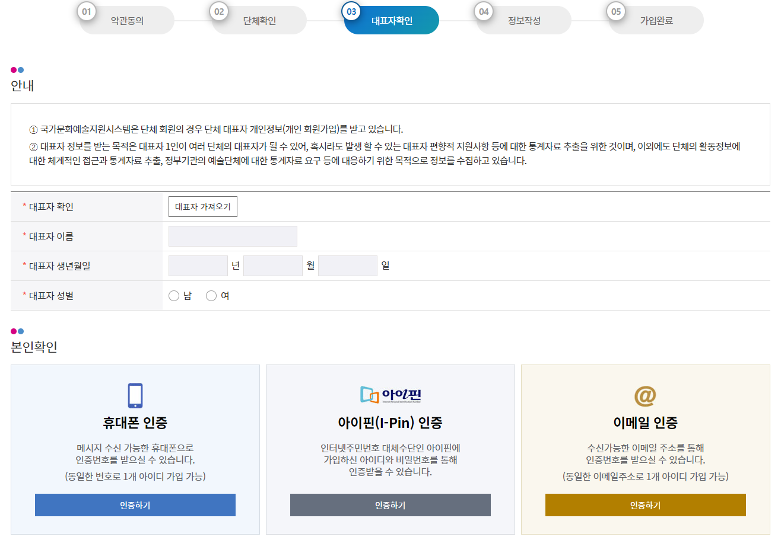
회원가입 > 단체회원가입 ③
1 | 대표자 가져오기 클릭 단체회원 가입 시 먼저 대표자에 대한 정보가 시스템에 등록되어 있어야 함 단체의 대표자는 개인회원 가입 완료 후 ‘대표자 가져오기’를 통하여 대표자 확인 함
2 | 대표자 정보 - 반드시 [대표자 가져오기] 로 조회 (대표자 가져오기 화면 다음페이지 참고) 대표자 가져오기에서 선택된 정보가 자동 반영되어 입력됨
3 | 작성자 본인인증 휴대폰, 아이핀, 이메일 등 원하는 본인인증 방법 선택하여 작성자 본인 인증 받기
1
2
3

Slide 22
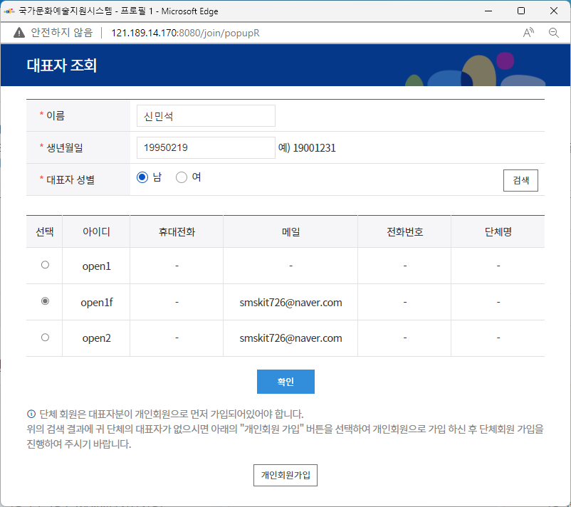
회원가입 > 단체회원가입 ③-1
1 | 대표자 이름, 생년월일, 성별은 필수입력 값이라 모두 작성
2 | 이름, 생년월일, 성별 입력 후 검색 버튼 클릭
3 | 대표자 정보 입력 후 검색버튼 클릭하면 해당 대표자 정보가 뜸 - 대표자 정보 선택 후 4번 확인버튼 클릭
4 | 대표자 정보 입력 후 확이버특 누르면 대표자 정보 입력 완료
1
개인정보
개인정보
2
3
4

Slide 23
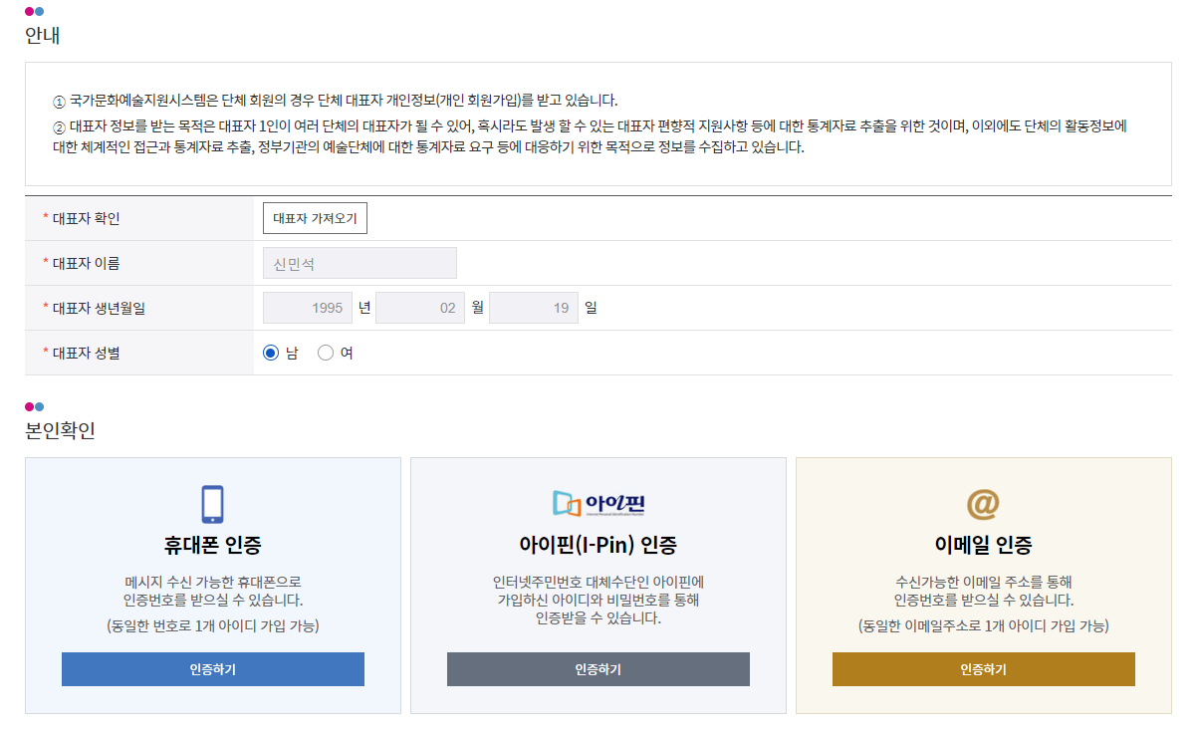
회원가입 > 단체회원가입 ③-2
1 | 대표자조회 입력 후 확인을 누르면 입력했던 정보가 불러오게 됨
2 | 대표자 조회 후 본인인증 휴대폰, 아이핀, 이메일 등 원하는 본인인증 방법 선택하여 작성자 본인 인증 받기
1
2

Slide 24
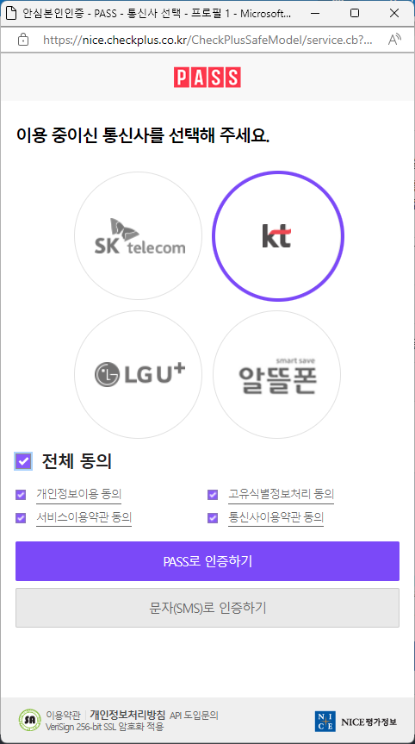
회원가입 > 단체회원가입 ③-3 (문자 인증)
1 | 본인명의로 이용중인 통신사 선택
2 | 전체동의 체크
3 | 본인인증 진행
1
2
3

Slide 25
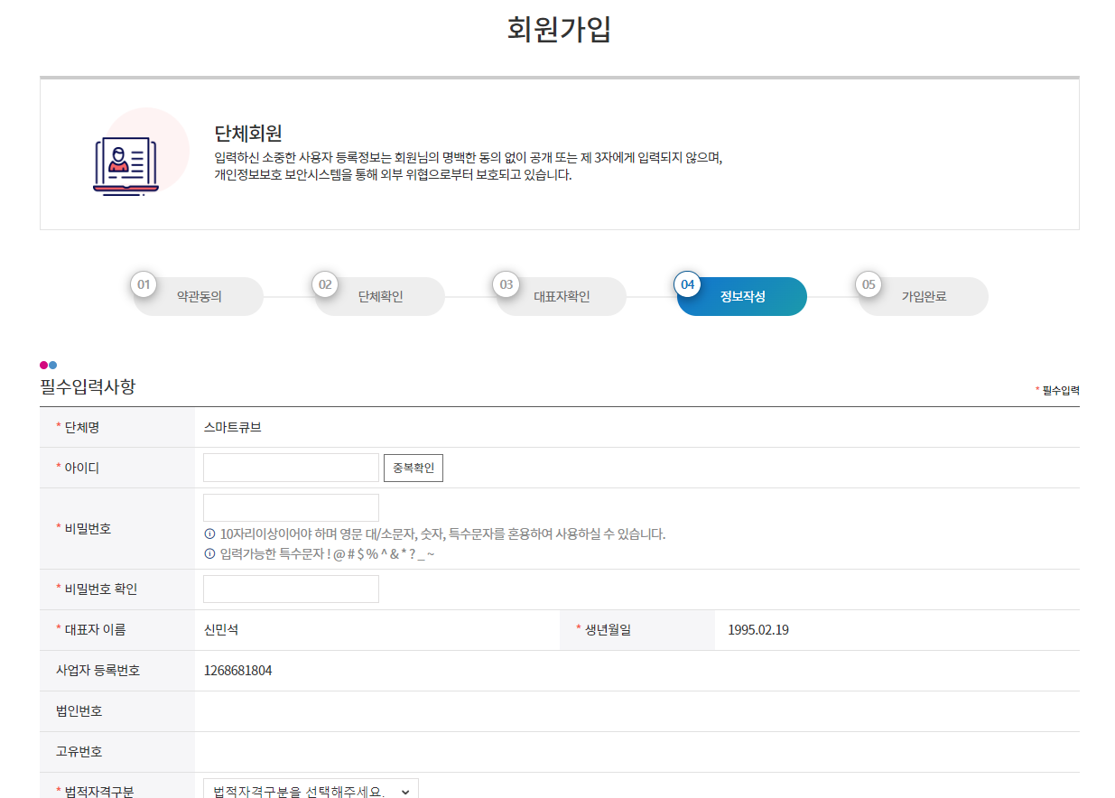
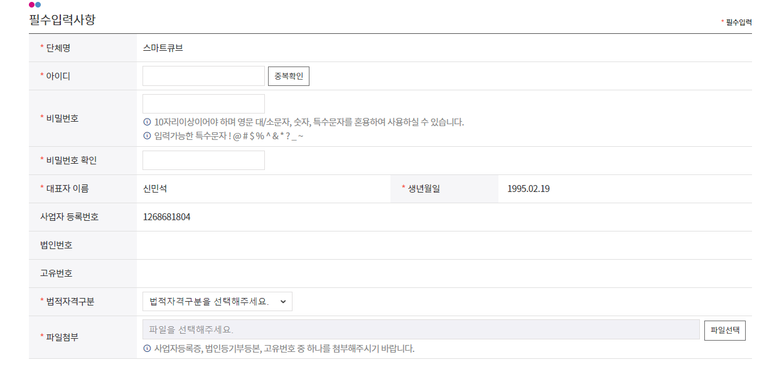
회원가입 > 단체회원가입 ④ - 정보작성 입력
1 | 필수 입력사항 작성
2 | 아이디 입력 후 [중복확인] 클릭하여 사용 가능 여부 확인
3 | 비밀번호 입력 - 영문, 숫자, 특수조합 10자리 이상
4 | 법적자격구분 선택
5 | [파일선택] 클릭하여 파일첨부 - 사업자등록증, 법인등기부등본, 고유번호증 중 하나를 반드시 첨부
1
개인정보
2
3
개인정보
개인정보
4
5
5

Slide 26
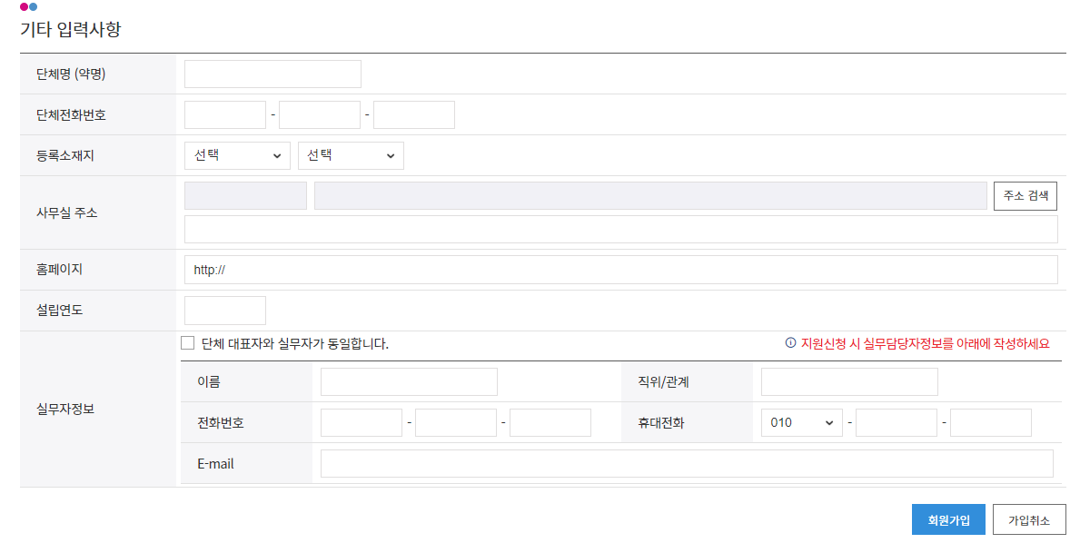
회원가입 > 단체회원가입 ④ - 정보작성 입력
1 | 기타입력사항 작성
2 | 회원가입 버튼 클릭 하면 가입 완료
1
2

Slide 27
- 지원신청

Slide 28
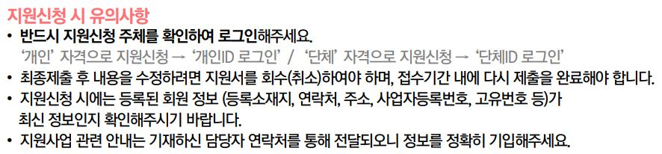

Slide 29
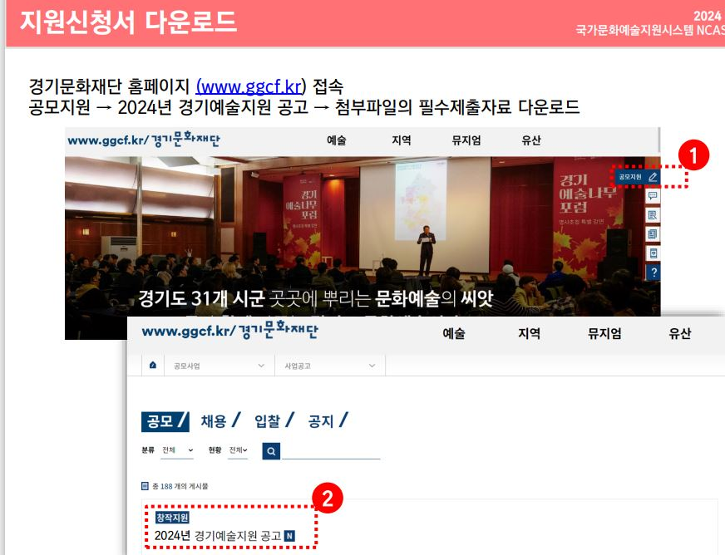
지원신청
1 | 작성항목 (공통) - 공고문에 첨부된 파일 다운로드
2024 경기 문화유산활용
2024 경기 문화유산활용
다음페이지 →

Slide 30
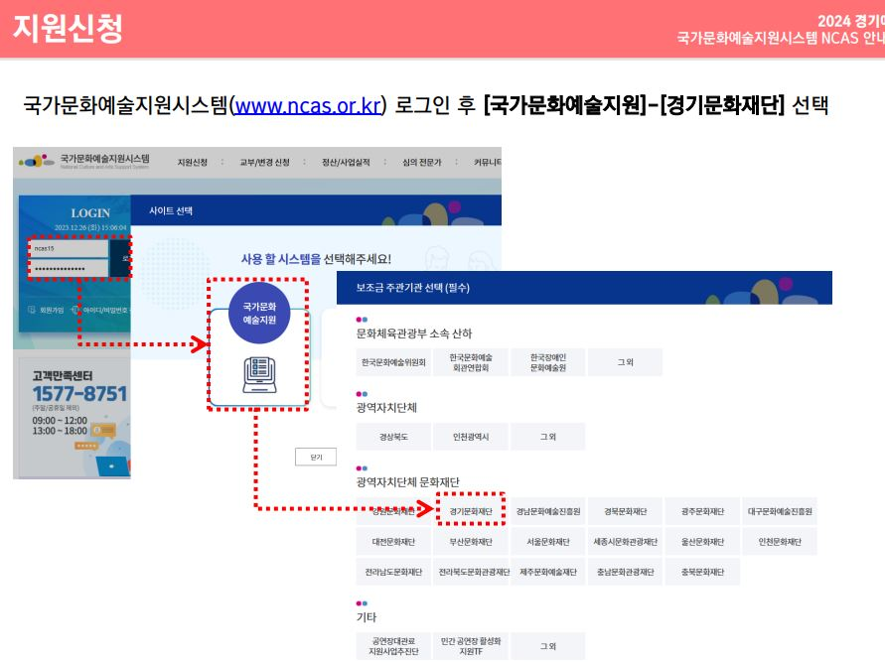
지원신청
1 | 작성항목 (공통) - 공고문에 첨부된 파일 다운로드
다음페이지 →

Slide 31
지원신청
1 | 작성항목 (공통) - 공고문에 첨부된 파일 다운로드
다음페이지 →

Slide 32
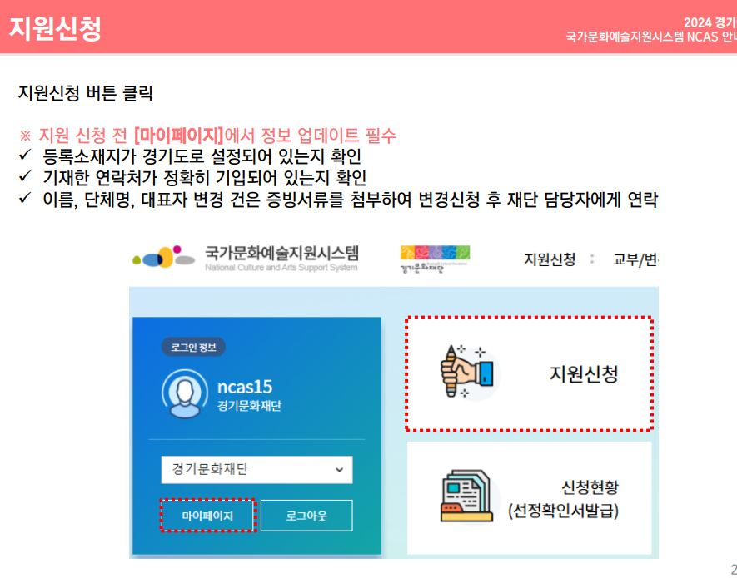
지원신청
1 | 작성항목 (공통) - 해당 지원신청 등록 시 작성이 필요한 항목 확인 - 작성이 필요한 경우 작성해주세요로 표기 되며, 작성이 완료된 경우 작성으로 표기된다.
다음페이지 →

Slide 33
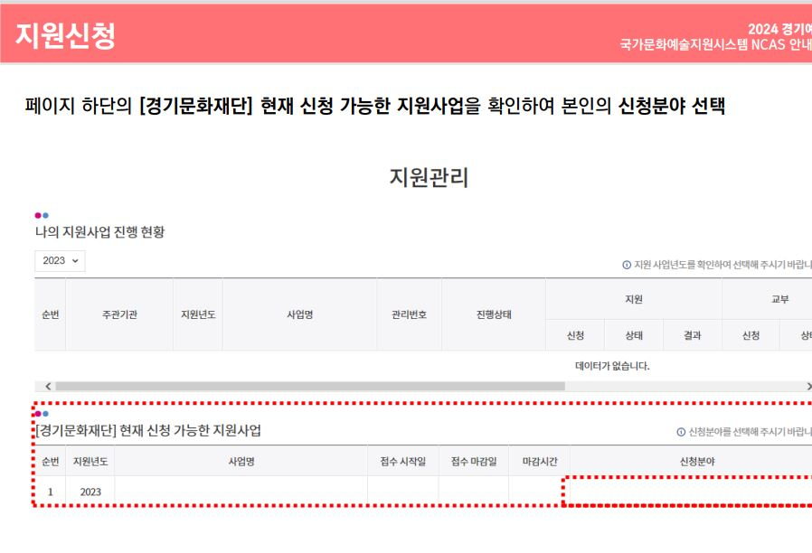
지원신청
1 | 작성항목 (공통) - 공고문에 첨부된 파일 다운로드
다음페이지 →

Slide 34
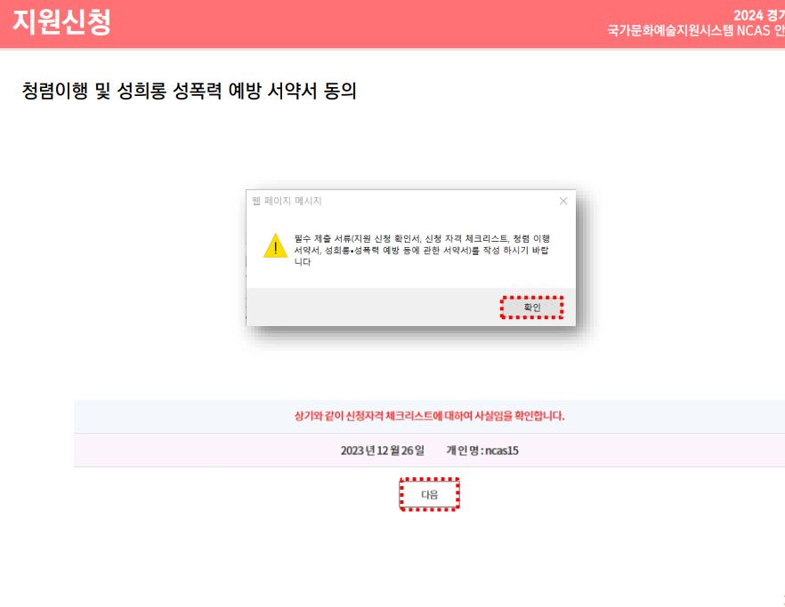
지원신청
1 | 작성항목 (공통) - 공고문에 첨부된 파일 다운로드
다음페이지 →

Slide 35
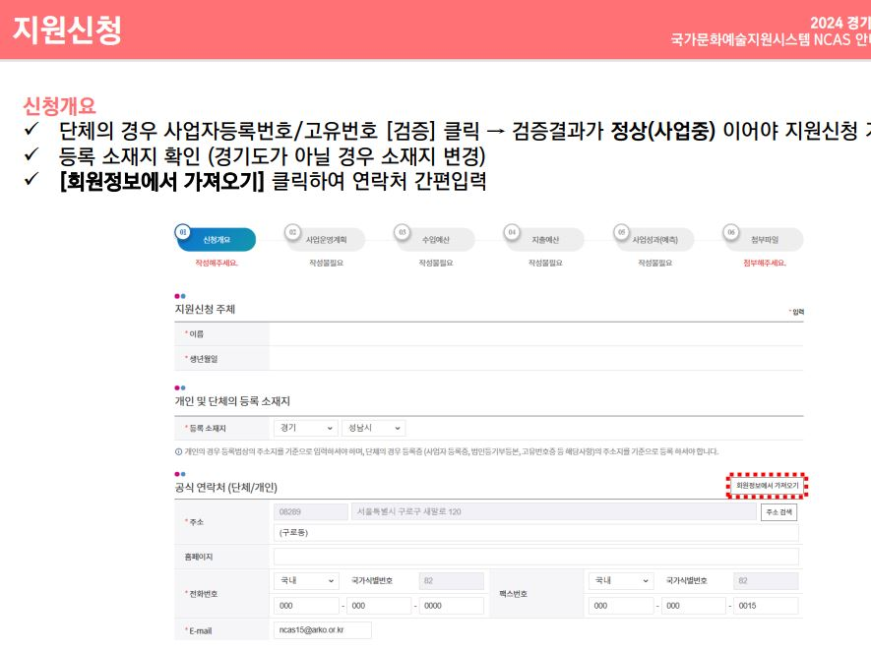
지원신청
1 | 작성항목 (공통) - 공고문에 첨부된 파일 다운로드
다음페이지 →

Slide 36
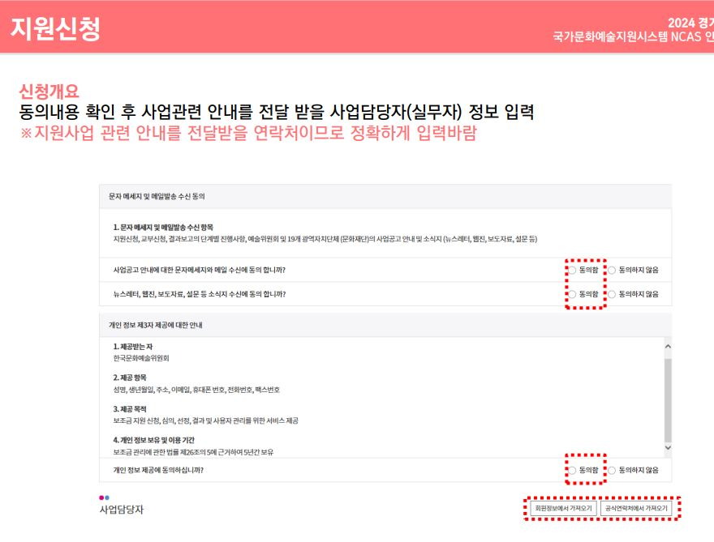
지원신청
1 | 작성항목 (공통) - 공고문에 첨부된 파일 다운로드
다음페이지 →

Slide 37
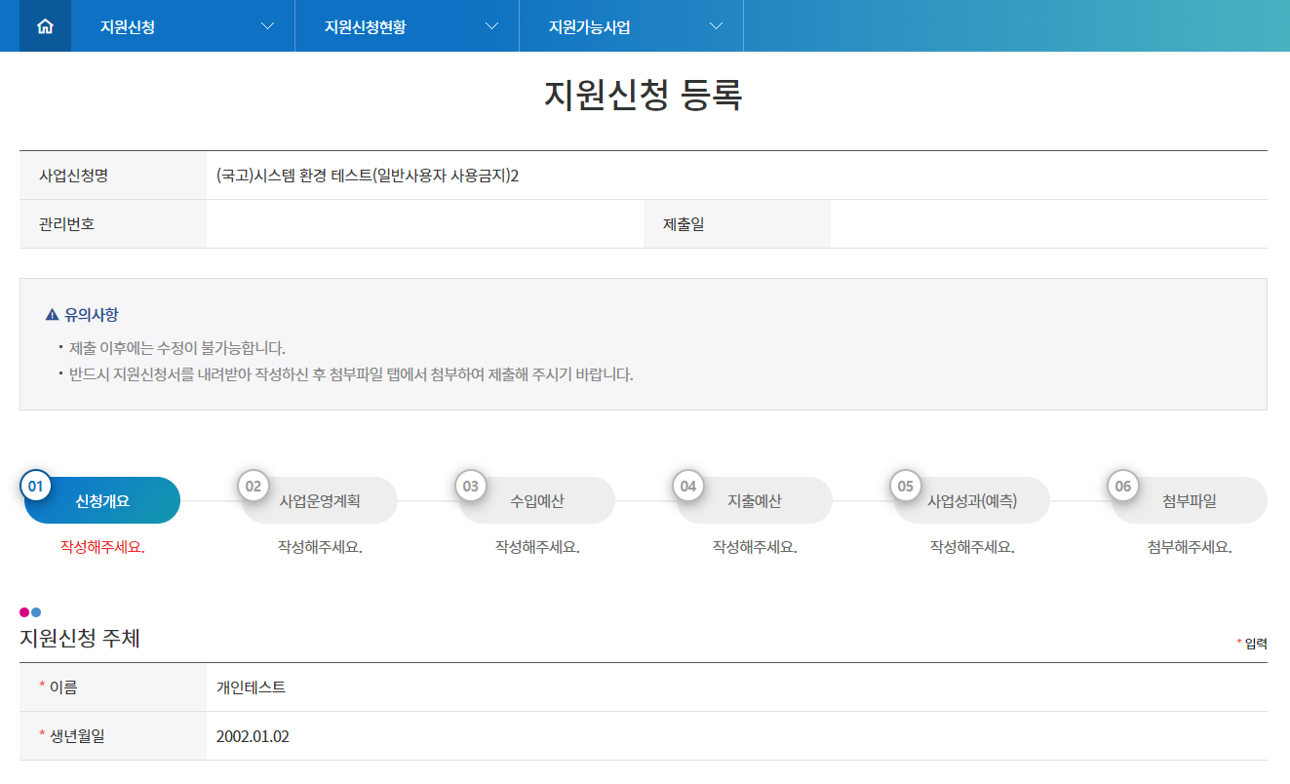
지원신청
1 | 작성항목 (공통) - 해당 지원신청 등록 시 작성이 필요한 항목 확인 - 작성이 필요한 경우 작성해주세요로 표기 되며, 작성이 완료된 경우 작성으로 표기된다.
1
다음페이지 →

Slide 38
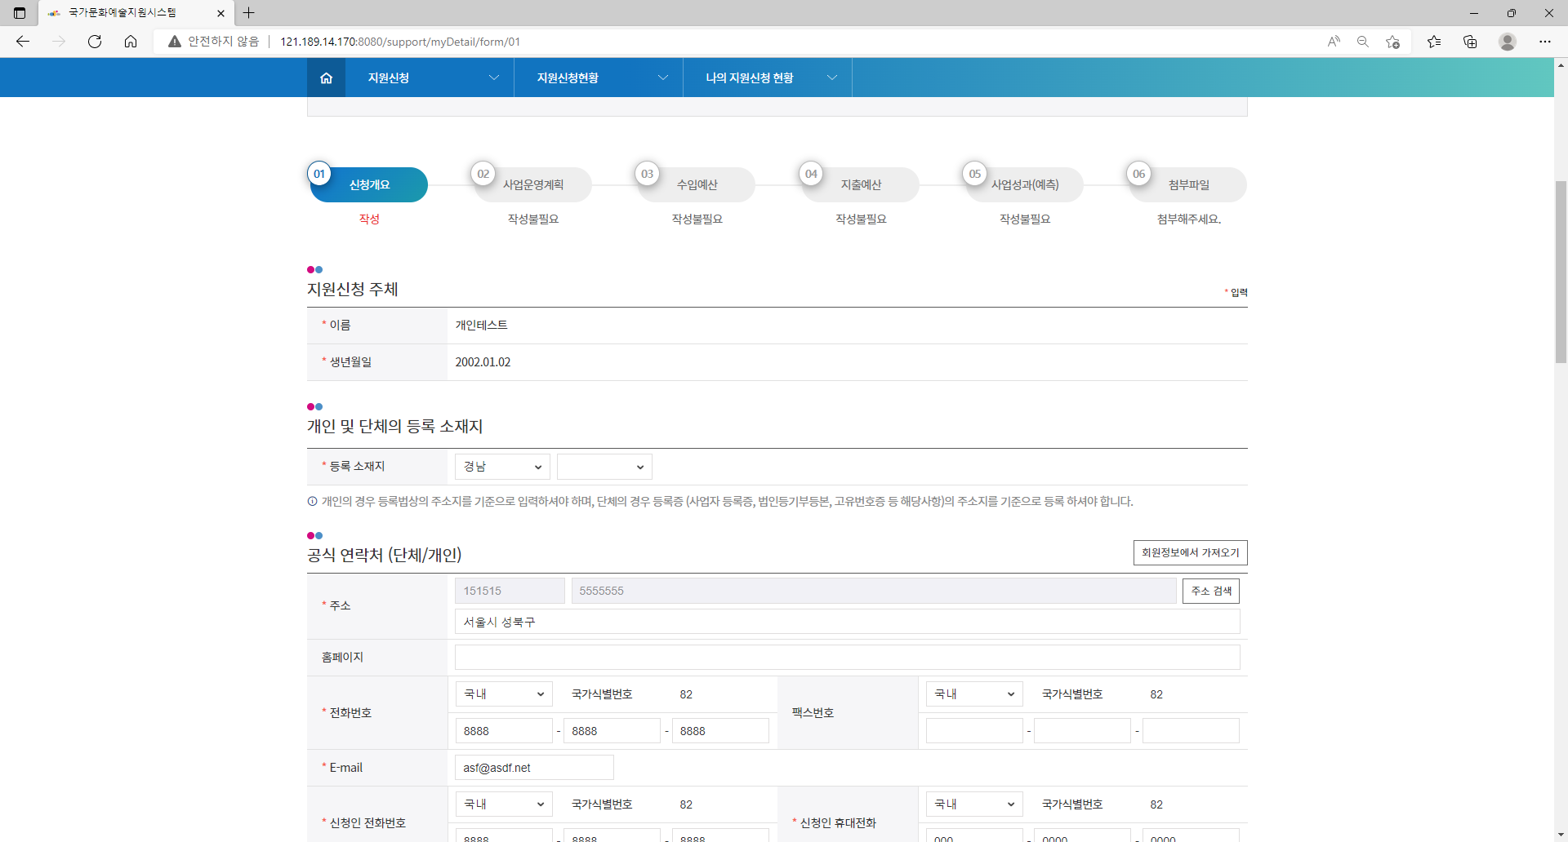
지원신청-작성단계
[상태 값 예시] 작성해주세요
[상태 값 예시] 작성불필요
※ 중요 (각 단계 상태 값 안내)
- 작성해주세요
해당 단계가 작성(저장)되지 않은 상태
해당 단계를 클릭하여 작성을 완료해야 최종제출 가능
“작성해주세요”는 저장 완료 후 상태 값이 “작성”으로 변경됨
- 작성불필요
작성하지 않음 (클릭 불가)
주관기관별로 작성 요구 단계가 상이하며,
이 경우 지원신청서 양식에 작성하여 첨부파일 단계에 첨부파일로 첨부
- 작성
해당 단계의 작성(저장)이 완료 된 상태
- 첨부
마지막 첨부파일 단계의 첨부가 완료된 상태 (미 첨부 시에는 “첨부해주세요”로 확인)

Slide 39
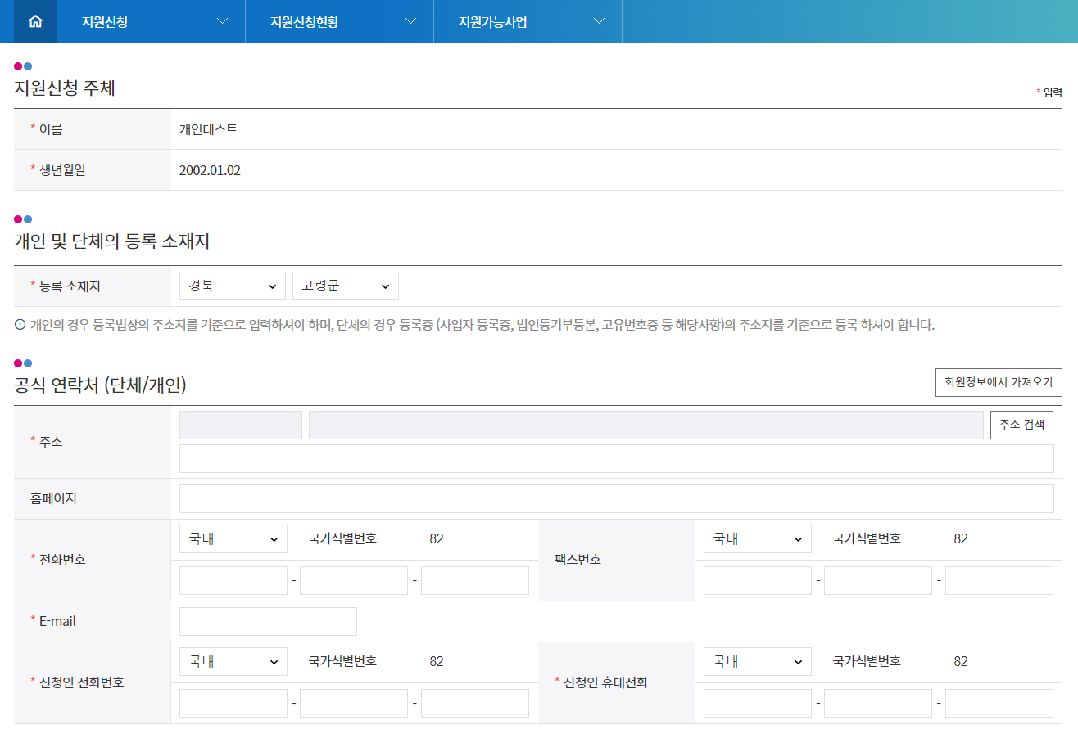
지원신청 – 신청개요 ① (개인)
1
1 | 지원신청 주체 - 신청인 이름, 생년월일 확인
2 | 개인 및 단체 등록 소재지 - 신청인 등록 소재지 확인 - 초기 설정값은 회원가입 시 등록한 소재지로 되어있으며 변경을 원할 경우 선택하여 변경
3 | 공식 연락처(단체/개인) - 신청인의 공식 연락처 입력 - 회원정보에서가져오기 회원가입시 입력된 회원정보를 바탕으로 입력 값 자동기입 - 주소검색 수기로 입력할 경우 주소를 검색하여 자동 기입
2
3
다음페이지 →

Slide 40
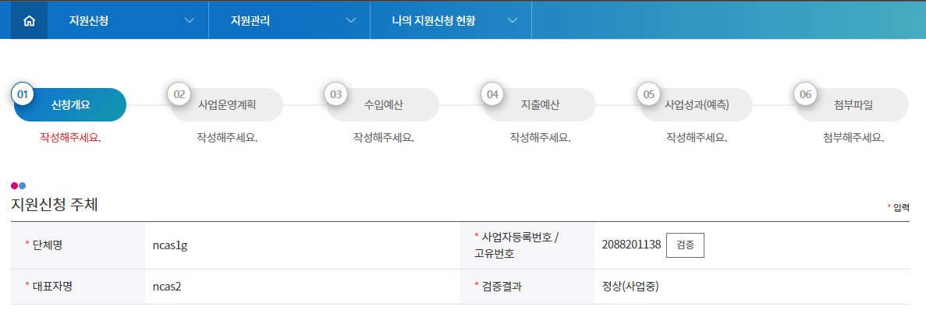
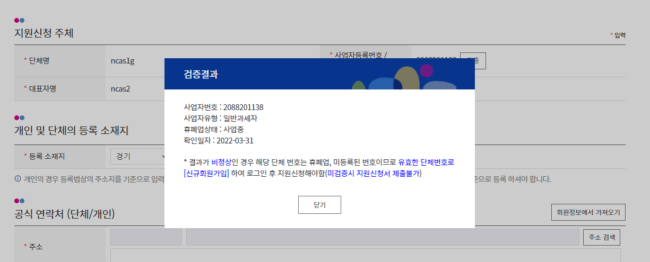
지원신청 – 신청개요 ① (단체)
1 | 검증 - 검증버튼을 클릭하여 검증결과를 확인한다
1
다음페이지 →

Slide 41
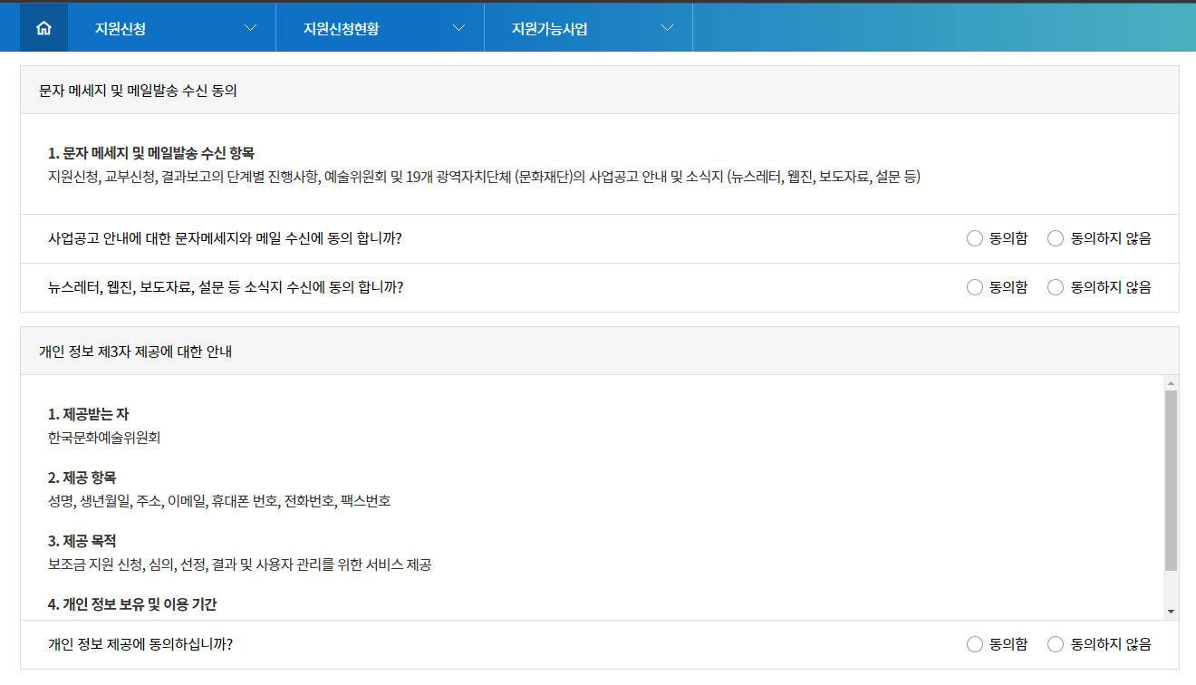
지원신청 – 신청개요 ②
1
1 | 문자메세지 및 메일발송 수신동의 - 문자 및 메일발송 수신 동의
2 | 개인정보 제3자 제공에 대한 안내 - 개인정보 제3자 제공 동의
2
다음페이지 →

Slide 42
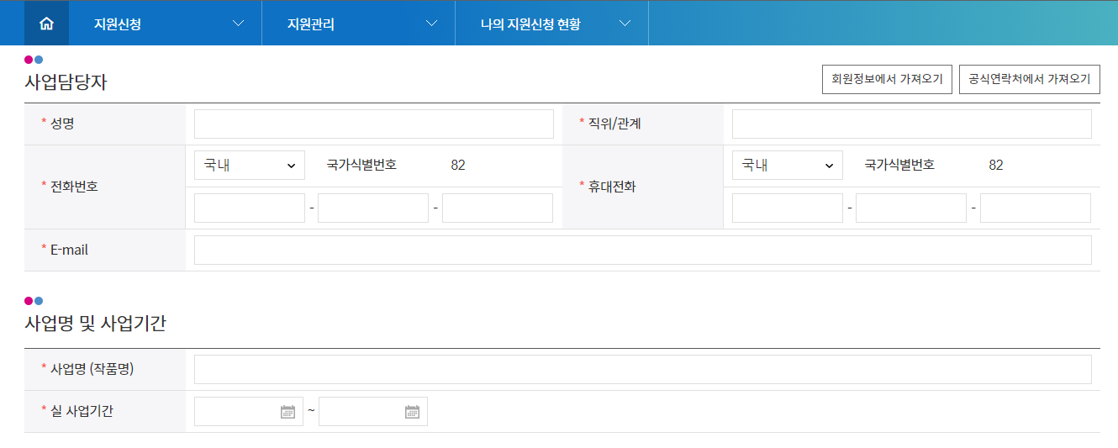
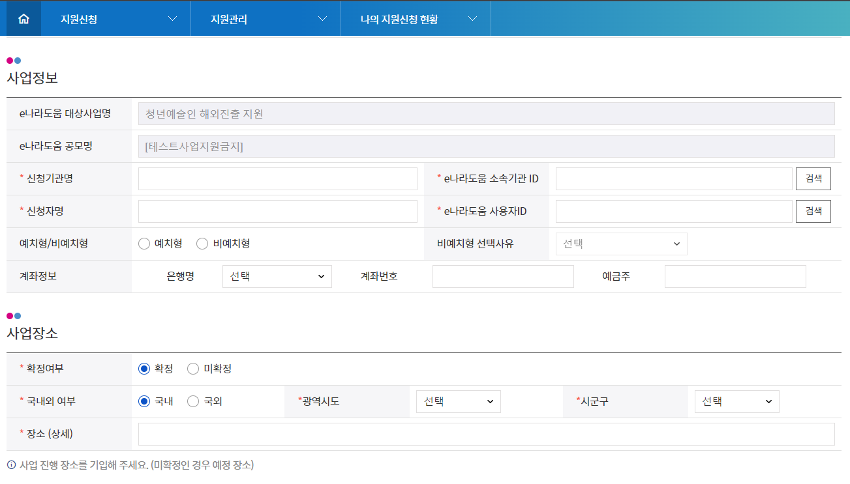
지원신청 – 신청개요 ③
1 | 사업담당자 - 지원신청 사업 담당자정보 입력 - 회원정보에서가져오기 회원가입시 등록된 정보를 바탕으로 입력값 자동 기입 - 공식연락처에서 가져오기 신청개요 ①에서 작성된 공식연락처의 정보를 바탕으로 입력값 자동 기입
2 | 사업명 및 사업기간 - 지원신청 사업명 및 사업기간 입력
3 | 사업장소 - 지원사업장소 입력
1
2
3
다음페이지 →

Slide 43
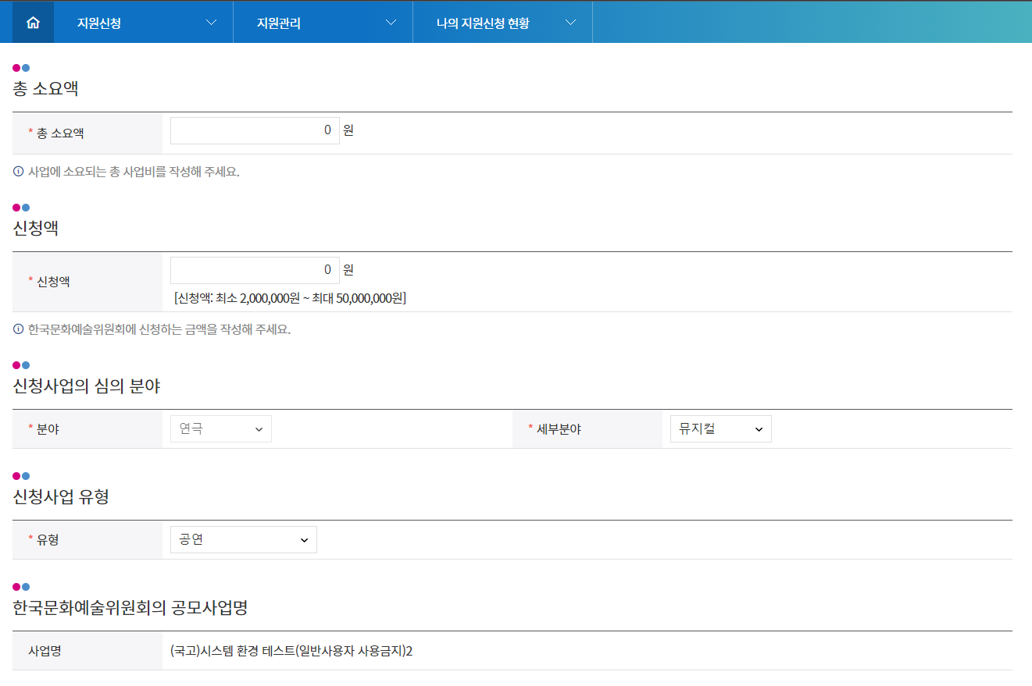
지원신청 – 신청개요 ④
1 | 총 소요액 - 사업진행 시 총 소요액 입력 - 입력된 값을 바탕으로 수입예산, 지출예산 작성 시 금액 일치 여부 확인
2 | 신청액 - 지원신청액 작성 - 입력된 값을 바탕으로 수입예산, 지출예산 작성 시 금액 일치 여부 확인
3 | 신청사업의 심의분야 - 신청사업 분야 및 세부분야 선택
4 | 신청사업 유형 - 신청사업 유형 선택
5 | 사업명 - 공모사업명 확인
1
2
3
4
5
다음페이지 →

Slide 44
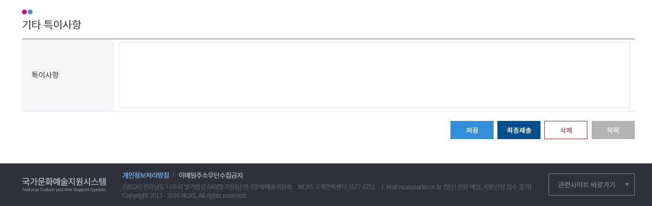
지원신청 – 신청개요 ⑤ - 1
1
1 | 기타특이사항 - 기타 특이사항 입력
2 | 버튼 (공통) - 저장 해당 탭 필수 항목 작성 후 저장 - 최종제출 작성이 필요한 모든 탭 작성완료 후 최종제출 - 삭제 작성중인 신청서 삭제 - 목록 작성중인 내용 저장하지 않고 목록으로 이동
2

Slide 45
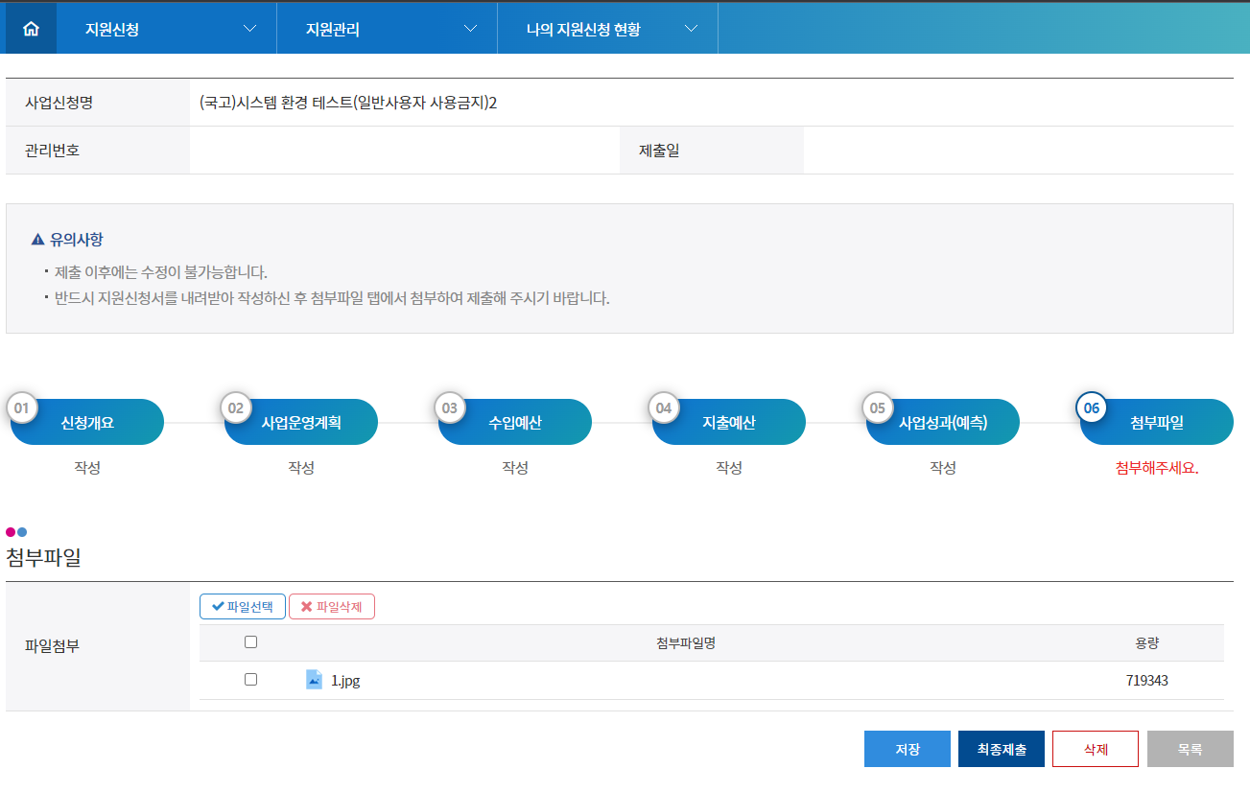
지원신청 – 첨부파일
1 | 작성항목(공통) - 작성항목 확인 - 해당 항목을 클릭하여 이동한다.
2 | 첨부파일 - 파일선택 파일 선택을 클릭하여 첨부를 원하는 파일 선택 - 파일삭제 첨부된 파일의 삭제를 원할 경우 해당 파일을 선택 후(체크) 후 파일 삭제버튼을 클릭하여 삭제
3 | 버튼 (공통) - 저장 해당 탭 필수 항목 작성 후 저장 - 최종제출 작성이 필요한 모든 탭 작성완료 후 최종제출 - 삭제 작성중인 신청서 삭제 - 목록 작성중인 내용 저장하지 않고 목록으로 이동
1
2
3

Slide 46
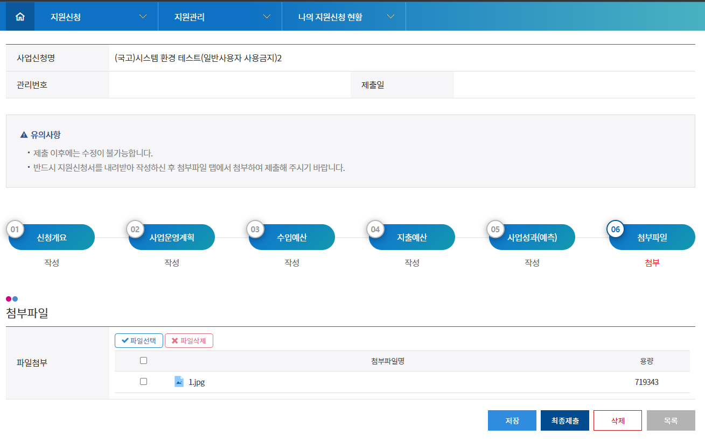
지원신청 – 최종제출 ①
1 | 작성항목(공통) - 작성항목 확인 - 해당 항목을 클릭하여 이동한다.
2 | 최종제출 - ①의 작성항목이 모두 완료된 후 ②의 최종제출 버튼을 클릭하여 작성된 신청서를 최종제출한다.
1
2
다음페이지 →

Slide 47
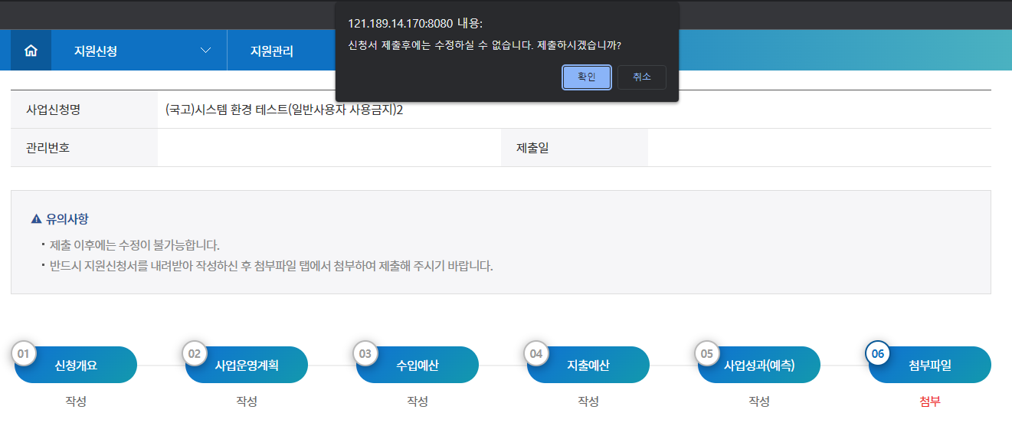
지원신청 – 최종제출 ②
1
1 | 최종제출 - 작성한 신청서의 특이사항(마감, 금액일치 등)이 없을 시 해당 알림창을 띄우며 확인버튼을 클릭하여 작성한 지원서를 최종 제출한다. ※ 최종제출 시 신청인의 휴대전화번호로 SMS가 발송된다.

Slide 48
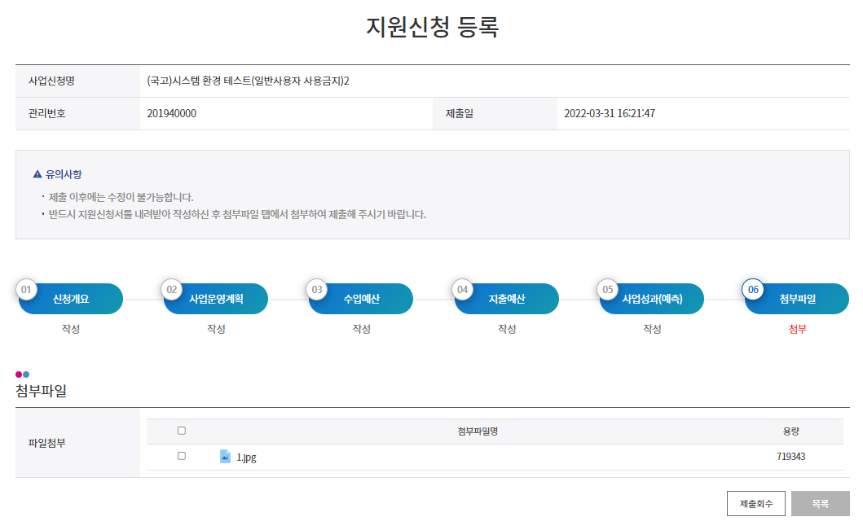
지원신청 – 신청서 확인
1 | 최종제출이 완료된 신청서의 경우 관리번호 및 제출일을 확인할 수 있다.
2 | 버튼 (공통) - 제출회수 제출이 완료된 신청서를 회수 ※ 제출회수 시 신청인의 휴대전화번호로 SMS가 발송된다. - 목록 목록으로 이동.
1
2

Slide 49
국가문화예술지원시스템 NCAS 안내 매뉴얼
문의처
엔카스 고객센터 경기역사문화유산원 문화유산팀 | : 1577-8751 : 031-231-8525
※ 문의시간 : 평일 10시~17시 (점심시간 12~13시 제외)

